Slide 1
Princípios e diretrizes do SUS: entre as normas e a realidade da gestão
Ou
sobre o SUS Legal versus o SUS Real

Slide 2
Apresentação
Modelos de Sistemas de Saúde
Princípios Doutrinários do SUS
Diretrizes Organizativas do SUS
Impactos dos Princípios e das Diretrizes no SUS Real

Slide 3
Objetivos da Apresentação
Apreender os conceitos básicos de Universalidade, Integralidade e Equidade
Compreender o conceito e a instrumentalidade das Diretrizes do SUS
Observar como a prática da gestão impõe desafios permanentes à materialização dos princípios constitucionais do SUS
Observar que a polissemia emprestadas aos termos estudados suportam visões e práticas diversas no Sistema.

Slide 4
Modelos de Sistemas de Saúde
Há três modelos possíveis
Liberal
Baseado na inserção do trabalho
Alemanha, 1883
Universalista
Inglaterra, 1946
O segundo e terceiro contam com participação do Estado para planejar, gerir, regular e financiar o sistema
O sistema universalista considera os cuidados da saúde como um direito social (direito fundamental de segunda geração)

Slide 5
Por que Princípios? Para que Princípios?
Legalidade versus legitimidade
Legalidade – confrontação entre fato ou ato e norma preestabelecida
Legitimidade - confrontação entre fato ou ato e a norma, princípios e valores jurídicos

Slide 6
Por que Princípios? Para que princípios?
A violação a um princípio é a forma mais grave de ilegalidade ou de inconstitucionalidade. Eis a citada advertência: “Violar um princípio é muito mais grave que transgredir uma norma qualquer. A desatenção ao princípio implica ofensa não apenas a um específico mandamento obrigatório, mas a todo o sistema de comandos. É a mais grave forma de ilegalidade ou inconstitucionalidade, conforme o escalão do princípio atingido, porque representa insurgência contra todo o sistema, subversão de seus valores fundamentais, contumélia irremissível a seu arcabouço lógico e corrosão de sua estrutura mestra”. Bandeira de Mello (2000, p.748)

Slide 7
Premissas
De alguma forma, o estado de bem-estar social foi conveniente à acumulação de capital típica do sistema capitalista fordista. Fixou o trabalhador na empresa, viabilizou o consumo de massa e conferiu previsibilidade nas relações com os trabalhadores
O Estado brasileiro é um Estado de desigualdades
Princípios, como vetores diretivos e interpretativos dos sistemas, terão seu conceito e conteúdo forjados nos diversos tempos e espaços democráticos. São mutáveis por natureza

Slide 8
Texto Constitucional
Art. 196. A saúde é direito de todos e dever do Estado, garantido mediante políticas sociais e econômicas que visem à redução do risco de doença e de outros agravos e ao acesso universal e igualitário às ações e serviços para sua promoção, proteção e recuperação.

Slide 9
Texto Constitucional
Art. 198. As ações e serviços públicos de saúde integram uma rede regionalizada e hierarquizada e constituem um sistema único, organizado de acordo com as seguintes diretrizes:
I - descentralização, com direção única em cada esfera de governo;
II - atendimento integral, com prioridade para as atividades preventivas, sem prejuízo dos serviços assistenciais;
III - participação da comunidade

Slide 10
Princípios Doutrinários do SUS Universalidade
Dilema: consolidar o sistema segmentado vigente e avançar na universalização do SUS
Como regra defende-se a manutenção do princípio
Universalidade como direito fundamental – cláusula pétrea

Slide 11
Princípios Doutrinários do SUS Universalidade
No Brasil começou a ser implantada “ainda de forma restrita” no governo Sarney – Prev-saúde e SUDS
A universalização dos direitos e a participação da comunidade na definição das políticas sociais tiveram como princípio fundador a superação do caráter meritocrático e a adoção da cidadania como critério de acesso
No Brasil, em 1998, a universalização da saúde é constitucionalizada num quadro econômico de recessão, hiperinflação e desigualdade, contrário àquele de riqueza econômica e igualdade social dos Estados europeus

Slide 12
Princípios Doutrinários do SUS Universalidade
As bases do SUS são a universalidade de acesso aos serviços, a integralidade no atendimento e a equidade na distribuição dos recursos e na prestação dos serviços
O princípio da universalização do direito à saúde, ainda está limitado pelas possibilidades práticas de acesso universal à assistência à saúde

Slide 13
Princípios Doutrinários do SUS Universalidade
Assegura o direito à saúde a todos os cidadãos e o acesso sem discriminação ao conjunto de ações e serviços de saúde ofertados pelo SUS

Slide 14
Princípios Doutrinários do SUS Integralidade
Atende ao conceito amplo de saúde e à visão integral do indivíduo
Se considerado de forma ilimitada pode se caracterizar como utópico
Há correntes que entendem que deva ser limitado por:
Tipo de prestação de saúde
Tipo de destinatário
Integralidade ilimitada é incompatível com financiamento limitado
Grupos mais organizados geralmente acessam a integralidade em detrimento de outros

Slide 15
Princípios Doutrinários do SUS Integralidade
Há projeto de lei (PL 219/2007) no sentido de limitar a integralidade da assistência farmacêutica
A integralidade impões aspectos preventivos e curativos
Considera as várias dimensões do processo saúde-doença que afeta o indivíduo ou a coletividade e pressupõe a prestação continuada do conjunto de ações e serviços garantindo a promoção, a proteção, a cura e a reabilitação dos indivíduos e das coletividades

Slide 16
Princípios Doutrinários do SUS Equidade
Este é daqueles princípios cuja carga valorativa é relevante
Tem forte intersecção com a noção de justiça distributiva
Está intimamente ligado às limitações de recursos diante direitos objetivos estabelecidos
Intensifica-se a medida em que se consolida o Estado Social

Slide 17
Princípios Doutrinários do SUS Equidade
Geralmente liga-se a cinco ideias centrais:
Tratar desigualmente os desiguais conforme suas necessidades – princípio de justiça
Equidade e desigualdades compensadas – discriminação positiva
Equidade e maximização dos benefícios - utilitarismo
Equidade e mérito social - Aristóteles
Equidade e direitos – OMS/CR.88 – respeito ao direito

Slide 18
Princípios Doutrinários do SUS Equidade
Diferenciar necessidades de desejos
Saúde como direito significa saúde enquanto valor prioritário para concretização de outros valores como vida e liberdade
Então, finalmente, o que é equidade?

Slide 19
Princípios Doutrinários do SUS Outro
Há referências na doutrina (Campos, 2009) a outro princípio que seria basilar na estrutura do SUS:
Transparência e direito à informação

Slide 20
Diretrizes Organizativas do SUS
Destinam-se a imprimir racionalidade ao funcionamento do SUS
As mais significativas são:
Descentralização com comando único
Regionalização e hierarquização dos serviços
Participação comunitária
Pode-se ainda acrescentar a diretriz da integração das ações e recursos com base em planejamento ascendente

Slide 21
Diretrizes do SUS Descentralização
Ligado ao movimento municipalista, indica que a base do sistema é o município, que será responsável pela prestação direta da maioria dos serviços de saúde
A direção única em cada esfera de governo auxiliou na superação da desarticulação dos serviços e na construção da coordenação de ações
A descentralização também se materializa pela regionalização da saúde a partir de uma noção de organização racionalizada dos serviços de saúde

Slide 22
Diretrizes do SUS Hierarquização
Ordena o sistema por níveis de atenção (AB, MC e AC) estabelecendo fluxos assistenciais entre os serviços
Regula-se o acesso aos serviços mais especializados, deixando como porta de entrada do sistema os serviços básicos de saúde
É criticado por adotar um modelo de pirâmide, não sendo permeável à criação de variadas portas de entrada, bem como a existência de fluxos reversos entre os serviços

Slide 23
SISTEMA ÚNICO DE SÁUDE
DISTRIBUIÇÃO E INTERAÇÃO ENTRE OS DIFERENTES
COMPONENTES DO SISTEMA ÚNICO DE SAÚDE
Atenção Terciária
ABS
Atenção Secundária
Atenção Básica
ESTRUTURA PIRAMIDAL
ORGANIZAÇÃO EM REDE

Slide 24
Diretrizes do SUS Participação Comunitária
Assegurada pela CR/88 e pela Lei n.8142/90, garante que a sociedade organizada, nas três esferas de governo, participe na gestão e das decisões das políticas de saúde por meio das conferências e dos conselhos de saúde
A legislação não restringe a participação aos arranjos exclusivamente institucionais

Slide 25
Diretrizes do SUS Integração
Integra-se as ações entre os subsistemas que compõe o sistema de saúde, e dos serviços em redes assistenciais integradas. É pressuposto da ideia de sistema e garante a integralidade do cuidado
É a integração de recursos, de meios e de pessoal na gestão do sistema, garantindo sua eficácia e eficiência

Slide 26
Princípios e Diretrizes versus SUS Real
Políticas focalizadoras podem ser contrárias a universalidade do acesso e são criticadas. Há que se definir e propor focalização e universalização com um tal conteúdo social não restrito à dimensão cobertura
Ao se excluir a parcela da sociedade com maior vocalização e força política sobre o sistema, torna-se vulnerável, para pobres, e mais vulnerável para obter recursos adequados
Acesso universal e integral se caracteriza como imagem-objetivo, longe da realidade cotidiana do SUS

Slide 27
Princípios e Diretrizes versus SUS Real
A limitação do financiamento público da saúde implica limitação à universalização enquanto direito subjetivo, e portanto, fruível do cidadão

Slide 28
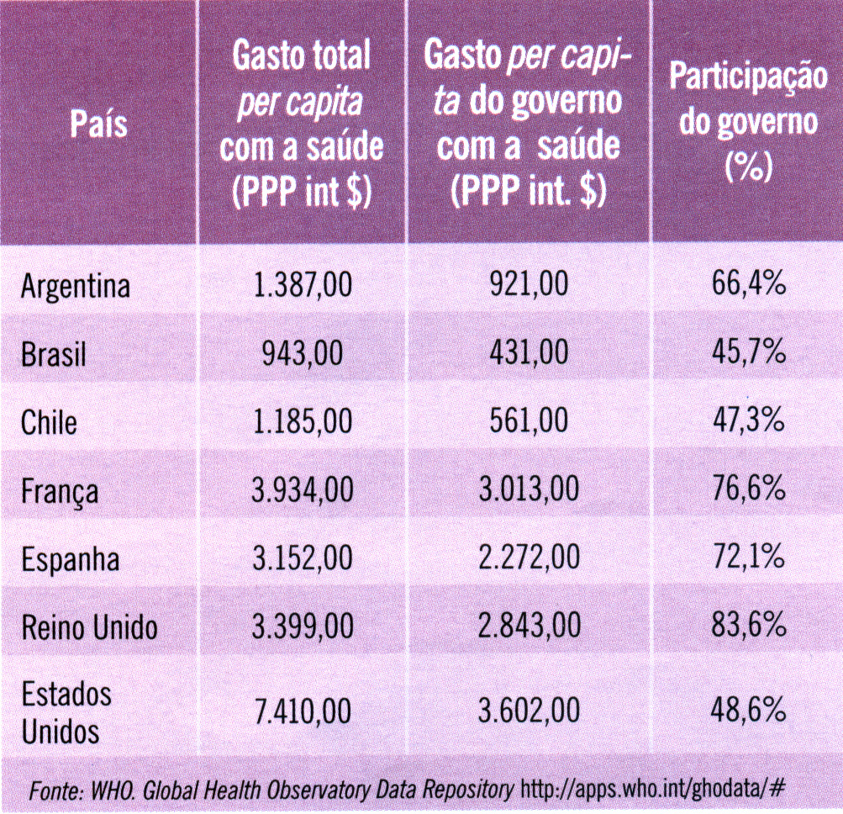

Slide 29
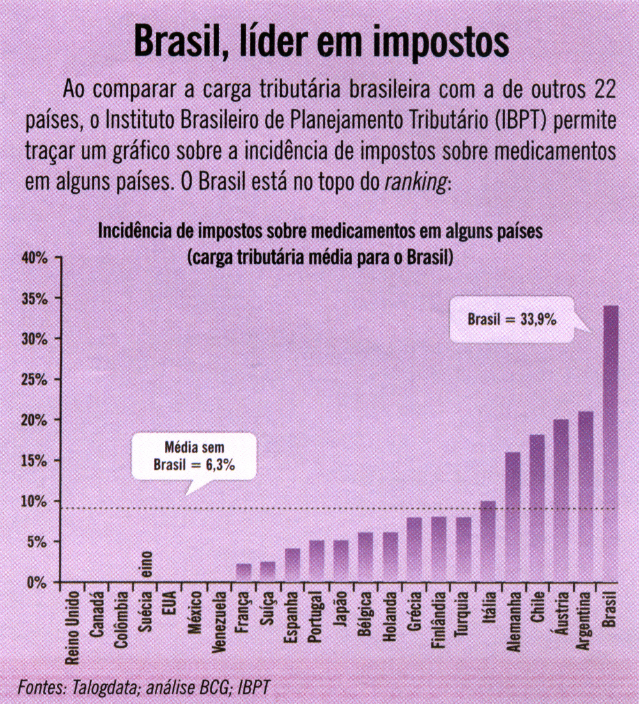

Slide 30
Princípios e Diretrizes versus SUS Real
O blackout de mão-de-obra, a insuficiência e concentração de equipamentos de saúde comprometem a universalização, a integralidade e a equidade
A ampliação da atenção básica, a despeito de sua eficiência, sem a ampliação da média e alta complexidade, criam entraves de igual proporção

Slide 31
Princípios e Diretrizes versus SUS Real
Mecanismos distintos de financiamento da atenção primária, secundária e terciária (per capita ou por procedimento) podem gerar problemas na integralidade
Muito se avançou desde a constituição do SUS, no entanto, não houve uniformidade. A equidade, a integralidade, a regulação e o financiamento deixam a desejar
Não confundir:
Universalização com expansão de oferta
Acesso com oferta de serviço
Acesso com cobertura de serviço
Gestão com gerência
Controle social com controle da sociedade

Slide 32
Princípios e Diretrizes versus SUS Real
A concepção originária de seguridade social vem se segmentando e fragmentando entre assistência, previdência e saúde num processo de retrocesso

Slide 33
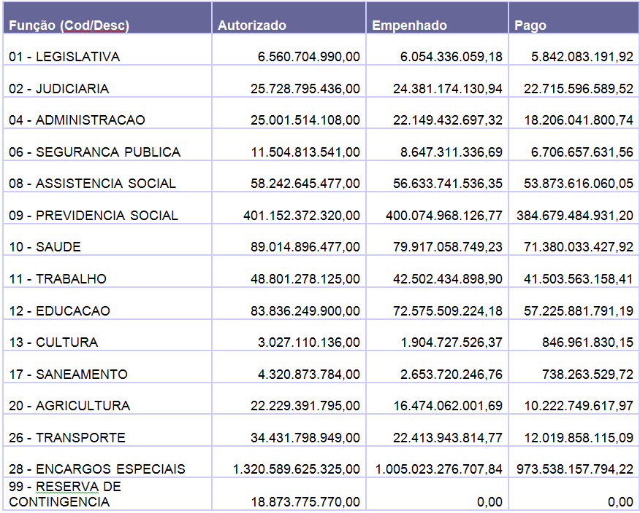

Slide 34
Princípios e Diretrizes versus SUS Real
Repensar e aprofundar a reforma sanitária é essencial
Pensar a proposta do SUS para os próximos 20 anos num tipo de reforma incremental da operação do sistema

Slide 35
Referências
Fortes, PAC; Zoboli, ELCP. Os princípios do sistema único de saúde – SUS potencializando a inclusão social. O Mundo da Saúde – São Paulo, ano 29, v. 29, n.1, p.20-25, jan./mar., 2005
Marques, RM; Mendes, A. Democracia, Saúde Pública e Universalidade: o difícil caminhar. Saúde e Sociedade. São Paulo, v.16, n.3, p. 35-51, 2007
Cohn, A. Fórum. A reforma sanitária brasileira após 20 anos do SUS: reflexões. Cadernos de Saúde Pública. Rio de Janeiro, v.25, n.7, p. 1614-1619, jul., 2009
Fortes, PAC. Equidade no sistema de saúde na visão de bioeticistas brasileiros. Revista da Associação Médica Brasileira, v.56, n.1, p.47-50, 2010
Fortes, PAC. Bioeticistas brasileiros e os princípios da Universalidade e da Integralidade no SUS. Revista de Saúde Pública, v.43, n.6, p.1054-1058, 2009
Pessoto, UC et al. Desigualdades no acesso e utilização dos serviços de saúde na Região Metropolitana de São Paulo. Ciência & Saúde Coletiva, v.12, n.2, p.351-362, 2007
Vasconcelos, CM; Pasche, DF. O Sistema Único Saúde. In: Campos, GWS (org). Tratado de Saúde Coletiva. 2 ed. 1 reimp. Rio de Janeiro: Fiocruz; São Paulo: Ed. Hucitec, 2009, p. 531-562
MELLO, CABM. Conteúdo jurídico do princípio da igualdade. 3.ed. São Paulo: Malheiros Editores, 2003.

